Slide 1
Pemrosesan Bahasa Alami
Tingkatan dan Pemanfaatan Pemrosesan Bahasa Alami

Slide 2
Outline Pembahasan
Tingkatan Pemrosesan Bahasa Alami
Aplikasi Pemrosesan Bahasa Alami
Regular Expression

Slide 3
Capaian Pembelajaran
Mahasiswa dapat mendeskripsikan tingkatan-tingkatan dalam Pemrosesan Bahasa Alami
Mahasiswa dapat menyebutkan contoh-contoh penerapan Pemrosesan Bahasa Alami
Mahasiswa dapat menggunakan Regular Expression

Slide 4
Tingkatan Pemrosesan Bahasa Alami

Slide 5

Tingkatan Pemrosesan Bahasa Alami
Dalam implementasinya, Pemrosesan Bahasa Alami memiliki beberapa tingkatan.
Setiap tingkatan memiliki tantangannya sendiri-sendiri.

Slide 6
Tingkatan Pemrosesan Bahasa Alami
Pragmatic
Discourse
Semantic
Syntactic
Lexical
Morphology
Phonology
Mempertimbangkan makna kontekstual dan situasional
Mempertimbangkan hubungan antar kalimat
Menghilangkan ambiguitas pada setiap kata
Memastikan tata bahasa benar
Memberikan arti untuk setiap kata
Memecah kata-kata ke dalam bentuk morfemnya
Mengintepretasikan pelafalan kata menjadi kata tertentu

Slide 7

Tingkat Phonology
Pengolahan pada tingkat ini prinsipnya adalah melakukan intepretasi pelafalan (biasanya suara) menjadi kata tertentu.
Bidang yang cukup sering terlibat dalam tingkat ini adalah bidang pengolahan sinyal.
Tantangan: logat bahasa.

Slide 8
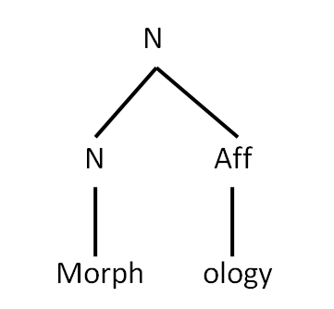
Tingkat Morphology
Pengolahan pada tingkat ini pada prinsipnya memecah kata ke dalam bentuk morfemnya.
Morfem adalah satuan gramatikal terkecil yang memiliki makna.
Contoh: Going (word) = Go (root) + ing (suffix)
Tantangan: Setiap bahasa memiliki aturan yang berbeda.

Slide 9
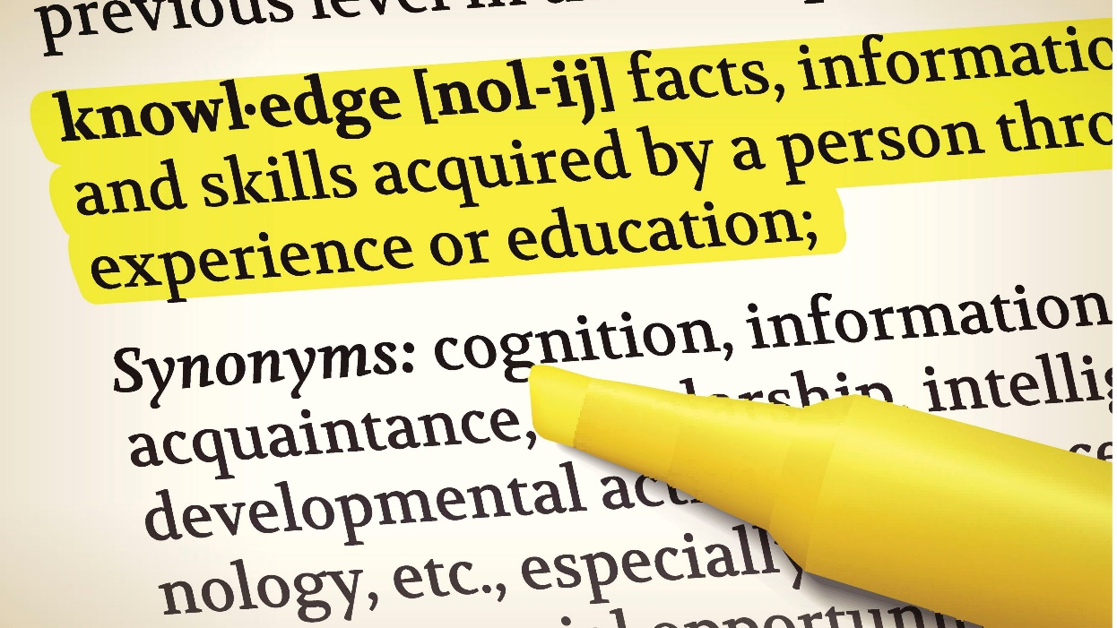
Tingkat Lexical
Pengolahan pada tingkat ini prinsipnya adalah memberikan arti/makna ke setiap kata yang ada.
Gampangnya di tingkat lexical ini kata diberikan definisi di semua konteksnya.
Tantangan: Berkembangnya kata dari waktu ke waktu.

Slide 10
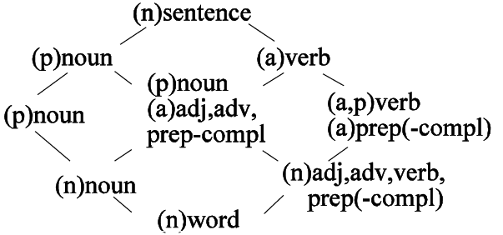
Tingkat Syntactic
Fokus Pemrosesan Bahasa Alami pada tingkat ini adalah pada tata bahasa yang digunakan.
Misalnya: “Saya sedang makan bakso” jika dilihat sintaksisnya maka kalimat tersebut tersusun atas Subject (S) + Prdikat (P) + Object (O)
Tantangannya: Tingkat kerumitan sintaksis tiap bahasa berbeda.

Slide 11

Tingkat Semantic
Pemrosesan Bahasa Alami pada tingkat ini fokus pada mempelajari arti suatu kata dan bagaimana kata-kata tersebut dapat membentuk kalimat yang utuh.
Tingkat ini mengabaikan konteks dari kalimat.
Contoh: “Saya sedang melihat jago merah” secara semantis artinya ada seseorang yang sedang menyaksikan suatu object benama jago merah
Tantangan: Berkembangnya makna kata dari waktu ke waktu.

Slide 12

Tingkat Discourse
Pemrosesan Bahasa Alami pada tingkat ini mulai memikirkan keterkaitan antar kalimat.
Secara tidak langsung akan membantu mesin dalam menetukan konteks dari bahasa yang sedang diolah.
Tantangan: Kompleksitas program yang dibuat

Slide 13

Tingkat Pragmatic
Pemrosesan Bahasa Alami pada tingkat ini merupakan tingkat yang paling tinggi.
Pada tingkat ini, pemrosesan sudah memperhatikan konteks yang terjadi.
Seringkali menggunakan pengetahuan-pengetahuan sebelumnya yang dimiliki oleh mesin.
Tantangan: Kompleksitas logika yang digunakan.

Slide 14
Aplikasi Pemrosesan Bahasa Alami

Slide 15
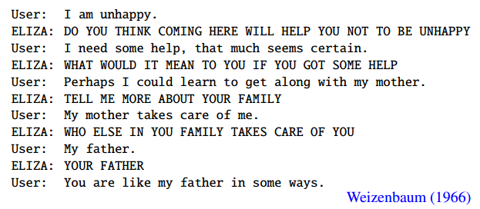
Masa-masa Awal Penerapan PBA

Slide 16
Masa-masa Awal Penerapan PBA
Eliza adalah sebuah chatbot yang mencoba untuk menyerupai Rogerian psychotherapist.
Eliza diciptakan pada tahun 1960-an.
Prinsip yang digunakan oleh Eliza sangat sederhana yaitu dengan pencocokan pola frase. Misal: Jika Eliza mendapat pola input “I need X” maka Eliza akan meresponnya dengan “What would it mean to you if you got X?”

Slide 17
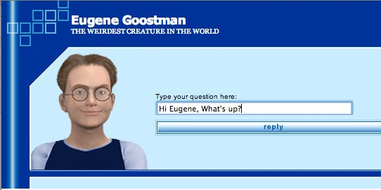
Perkembangan Pemrosesan Bahasa Alami

Slide 18
Perkembangan Pemrosesan Bahasa Alami
Eugene Goostman juga merupakan chatbot yang berusaha melakukan perannya sebagai seorang anak Ukrania berumur 13 tahun.
Eugene diciptakan pada tahun 2001.
Pada tahun 2014, Eugene berhasil melewati Turing’s Test sehingga Eugene dapat dikatakan sebagai robot pertama yang dapat berinteraksi dan berkomunikasi layaknya manusia dengan bahasa alaminya.

Slide 19




Perkembangan Pemrosesan Bahasa Alami
Coba Anda analisis video berikut ini:
https://www.youtube.com/watch?v=VZuSoAD1LtQ

Slide 20
Regular Expression

Slide 21

Regular Expression
Regular Expression adalah suatu bahasa formal untuk menentukan suatu string teks.
Regular Expression adalah serangkaian karakter (alfanumerik & simbol) yang mendefinisikan sebuah pola pencarian suatu string teks.

Slide 22
Metacharacter pada RegEx
No. | Karakter | Deskripsi | Contoh
1. | [ ] | Himpunan karakter | [A-D]
2. | \ | Tanda escape sequence untuk special character | \[
3. | . | Semua karakter (kecuali ganti baris) | H..o
4. | ^ | Dimulai dengan | ^Ekspresi
5. | $ | Diakhiri dengan | formal$
6. | * | Nol atau lebih kemunculan dari karakter yang berada sebelum tanda * | po*a
7. | + | Satu atau lebih kemunculan dari karakter yang berada sebelum tanda * | po+a

Slide 23
Metacharacter pada RegEx
No. | Karakter | Deskripsi | Contoh
8. | { } | Hampir sama dengan tanda * dan +, dengan tanda { } kita dapat menentukan jumlah tertentu kemunculan | big{2}
9. | | | Karakter atau | saya|daku

Slide 24
Special Sequences pada RegEx
No. | Karakter | Deskripsi | Contoh
1. | \A | Mencari string yang diawali dengan kata tertentu | \Athe
2. | \b | Mencari string yang diawali atau diakhiri dengan kata tertentu | \bain atau ain\b
3. | \B | Mencari string yang tidak diawali atau tidak diakhiri dengan kata tertentu | \Bain atau ain\b
4. | \d | Mencari string yang mengandung digit angka (0 – 9) | \d
5. | \D | Mencari string yang tidak mengandung digit angka (0 – 9 ) | \D

Slide 25
Special Sequences pada RegEx
No. | Karakter | Deskripsi | Contoh
6. | \s | Mencari string yang mengandung space (white space) | \s
7. | \S | Mencari string yang tidak mengandung space (white space) | \S
8. | \w | Mencari string yang mengandung karakter alfabet (A-Z, a-z), angka (0 – 9), dan underscore ( _ ) | \W
9. | \Z | Mencari string yang diakhiri dengan kata tertentu | Spain\Z

Slide 26
Sets pada RegEx
No. | Contoh Karakter | Deskripsi
1. | [abc] | Mencari string yang mengandung karakter a, b, atau c
2. | [Aa] | Mencari string yang mengadung huruf A atau a
3. | [a-d] | Mencari string yang mengandung huruf a sampai dengan d
4. | [^abc] | Mencari string yang tidak mengandung huruf a, b, atau c
5. | [0123] | Mencari string yang mengandung angka 0, 1, 2, atau 3
6. | [0-9] | Mencari string yang mengandung angka 0 sampai dengan 9
7. | [0-5][0-9] | Mencari string yang terdiri dari 2 digit angka dengan nilai digit pertama adalah 0 sampai dengan 5 sedangkan nilai digit kedua adalah 0 sampai dengan 9

Slide 27
Pembahasan lebih lengkap ada pada praktikum

